Slide 1
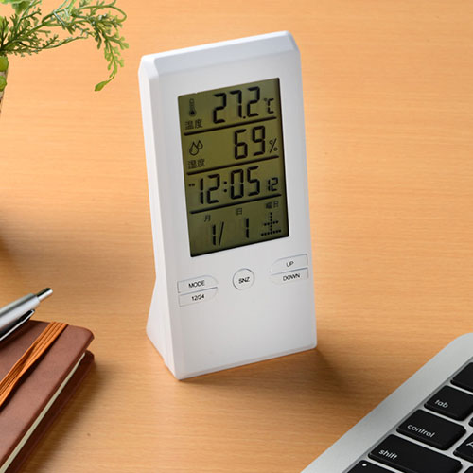


【提案書】
マルチ卓上クロック
特徴
温度、湿度、時刻、日付が同時に表示されているため、それらをひと目で確認できる非常に便利な卓上デジタルクロックです。常に目にする物のため販促用としても効果抜群です！
納期
納期スペース
仕様
素材：ABS
包装：箱入 箱サイズ/140×70×48mm
備考：単4電池2本別売
お見積
お見積りスペース

